Slide 1
Souscription prévoyance pro
Téléphone papier

Slide 2
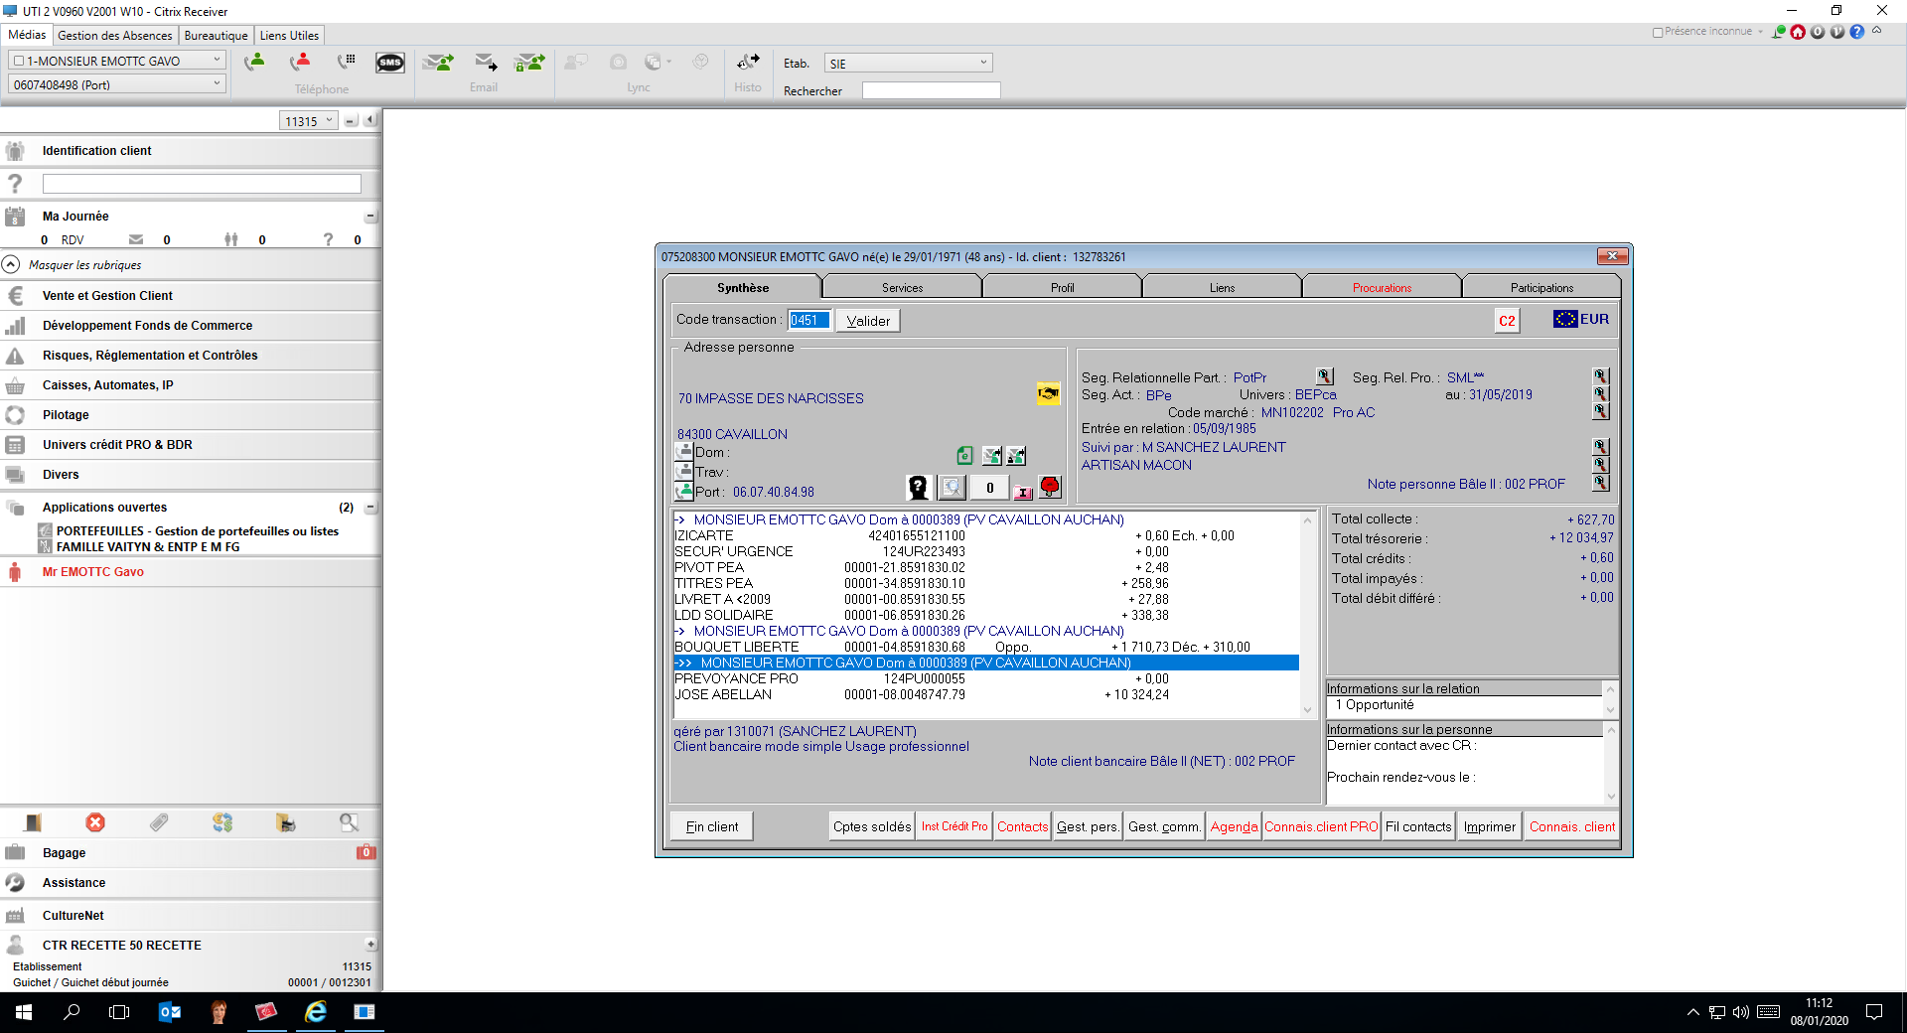
Souscription prévoyance pro
027192-01 Tribu Pro – souscription prévoyance pro
Téléphone papier
Clients éligibles: Pro du marché MN102, cas des personnes physiques avec entité titulaire Pro
Pour les besoins des tests, il a été possible de souscrire plusieurs prévoyances pro pour une personne. En production ce ne sera pas le cas.

Slide 3
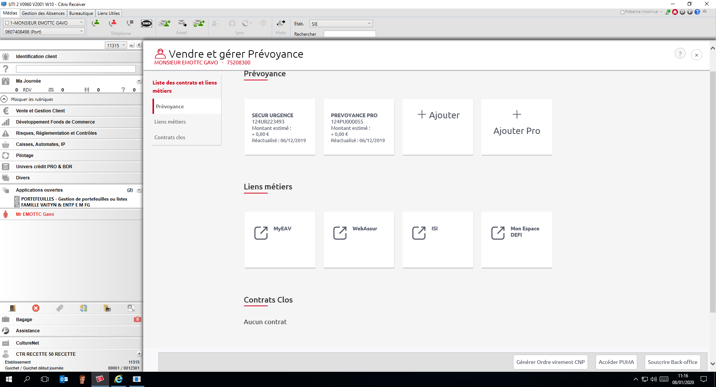
Souscription prévoyance pro
027192-01 Tribu Pro – souscription prévoyance pro
Téléphone papier
Cliquer sur la brique « ajouter pro »

Slide 4
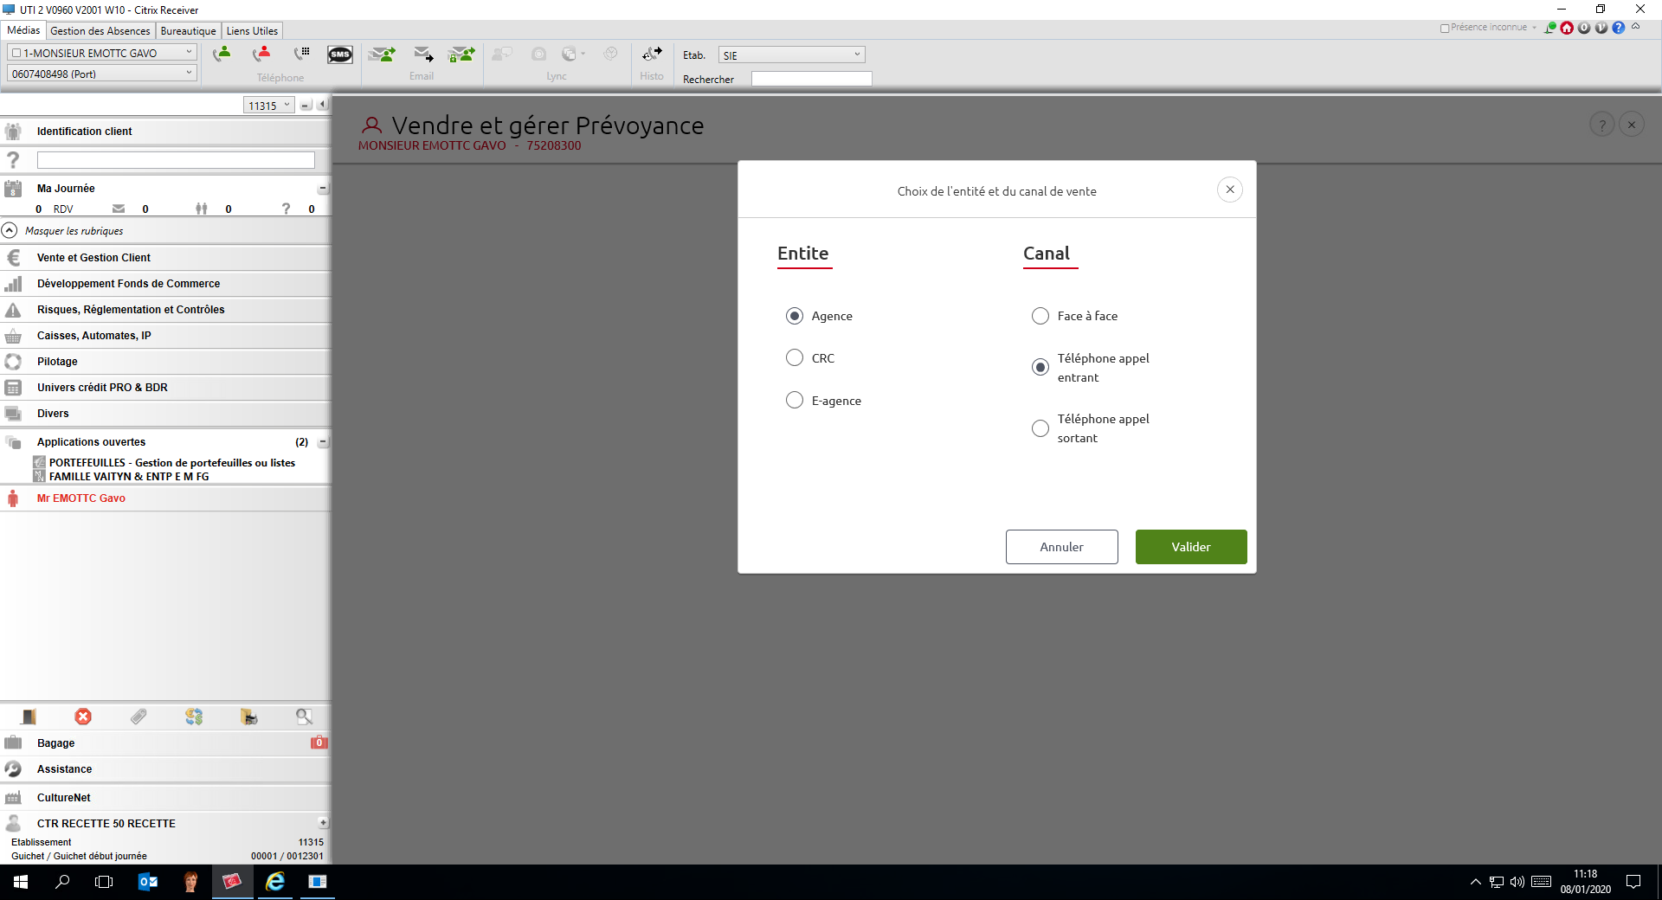
Souscription prévoyance pro
027192-01 Tribu Pro – souscription prévoyance pro
Téléphone papier
Choisir l’entité et le canal et valider

Slide 5
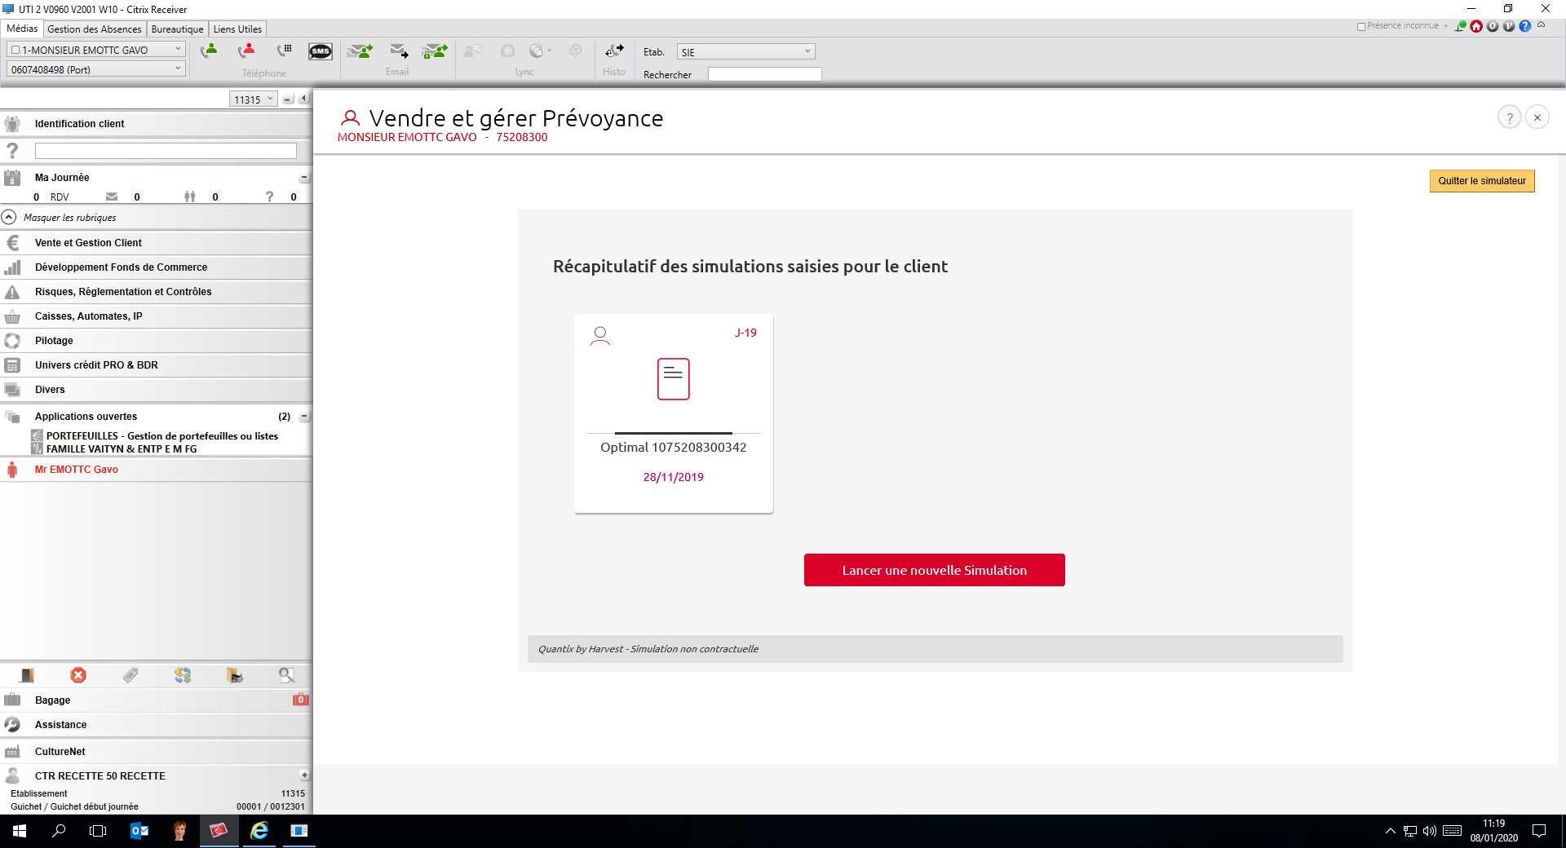
Souscription prévoyance pro
027192-01 Tribu Pro – souscription prévoyance pro
Téléphone papier
Accès à la simulation. Si une simulation a déjà été faite, elle reste 60 jours. Cliquer dessus pour la reprendre ou cliquer sur « Lancer une nouvelle simulation.

Slide 6
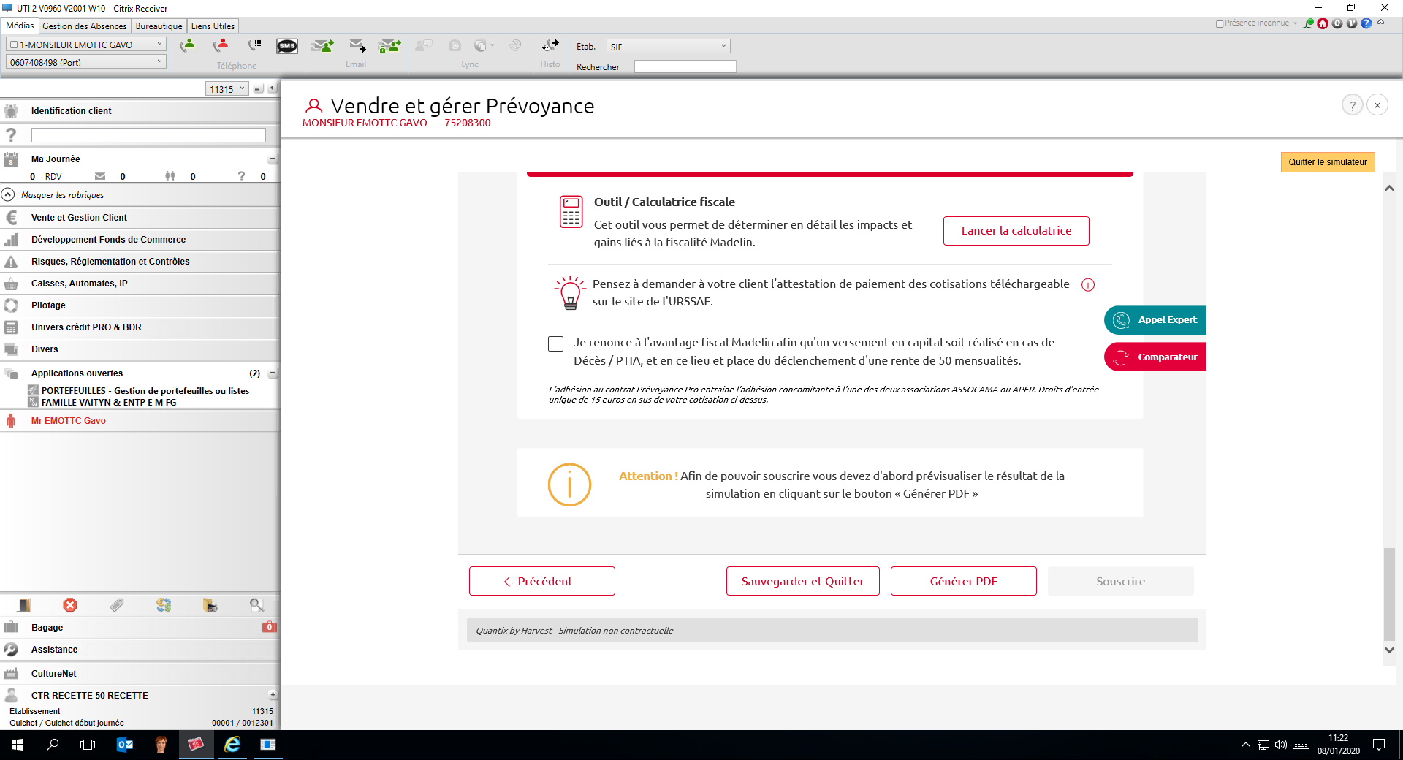
Souscription prévoyance pro
027192-01 Tribu Pro – souscription prévoyance pro
Téléphone papier
Passer les écrans de la simulation et cliquer sur générer PDF

Slide 7
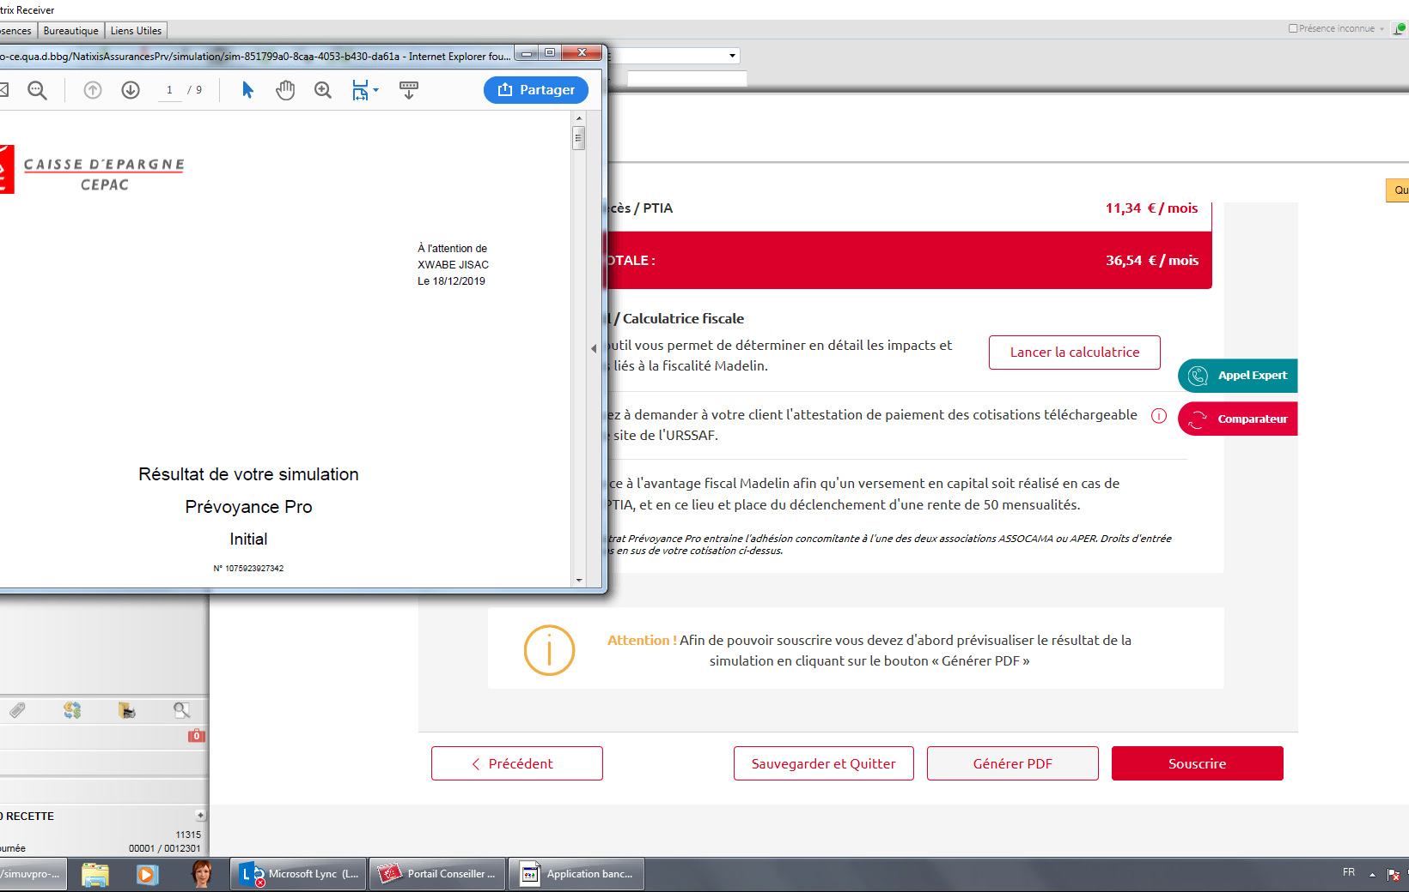
Souscription prévoyance pro
027192-01 Tribu Pro – souscription prévoyance pro
Téléphone papier
Le PDF « résultat de la simulation est généré », imprimer et fermé la fenêtre PDF et cliquer sur souscrire.

Slide 8
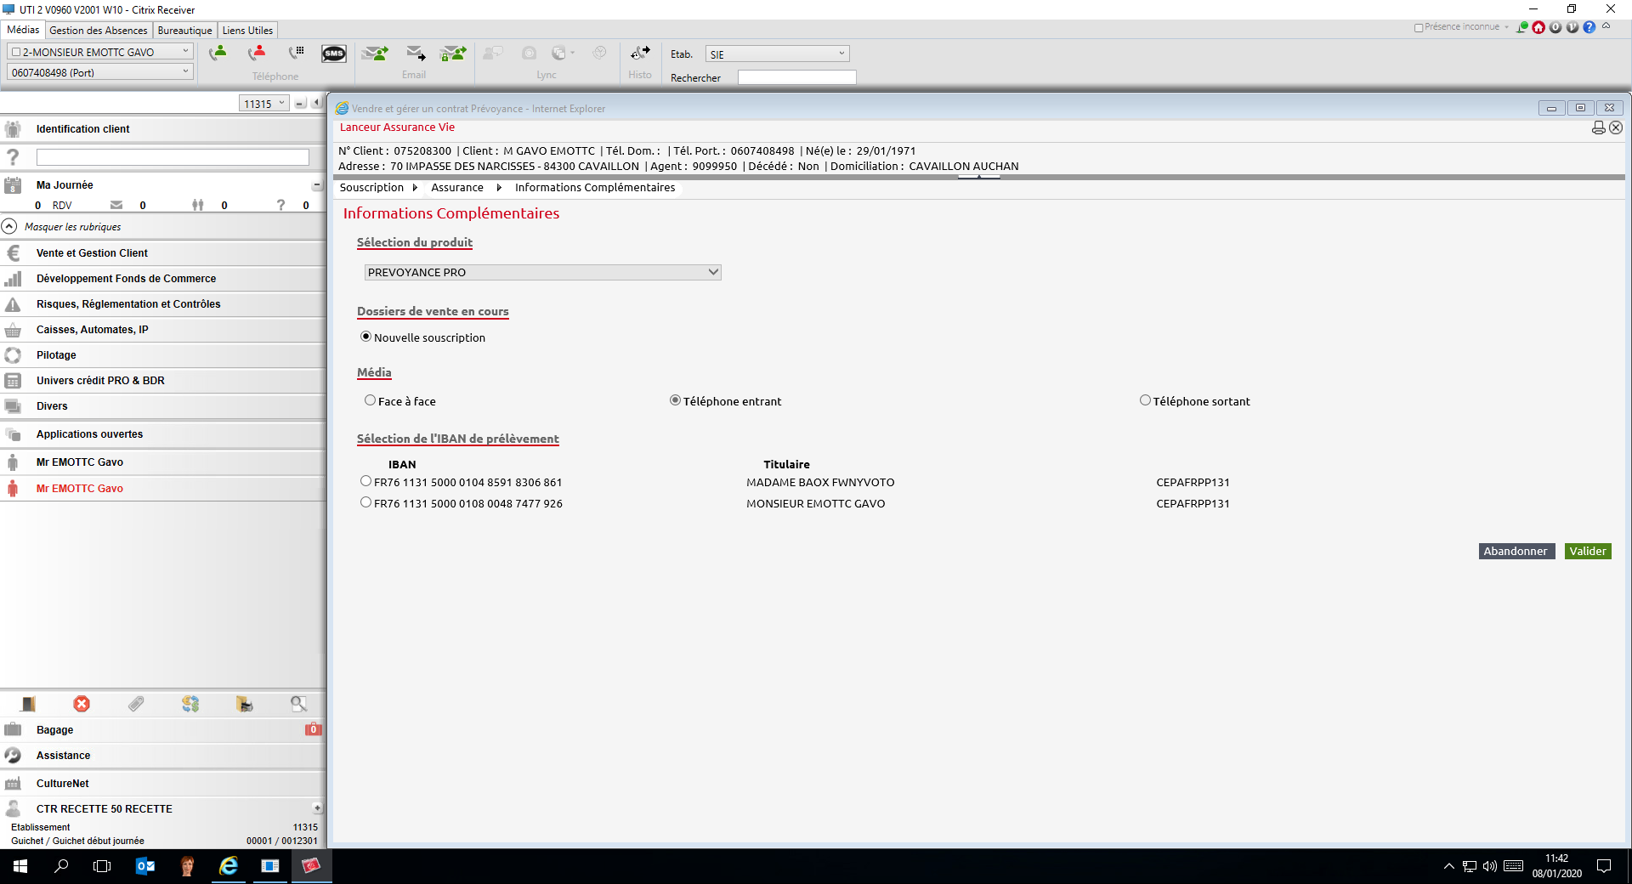
Souscription prévoyance pro
027192-01 Tribu Pro – souscription prévoyance pro
Téléphone papier
Sélectionner l’IBAN et cliquer sur Valider pour lancer Myassur

Slide 9
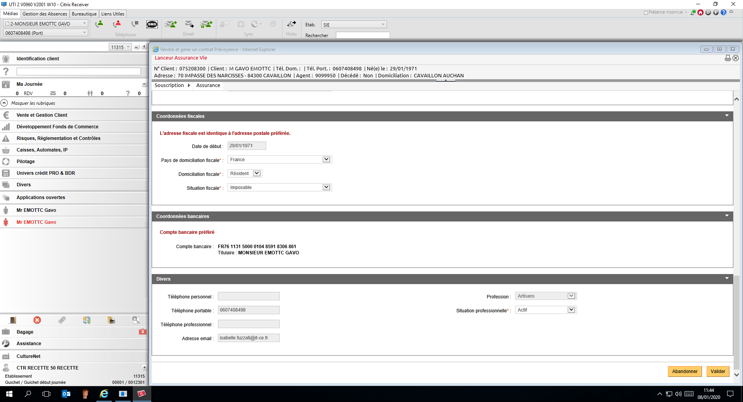
Souscription prévoyance pro
027192-01 Tribu Pro – souscription prévoyance pro
Face à face papier
Passer les écrans de souscription.

Slide 10
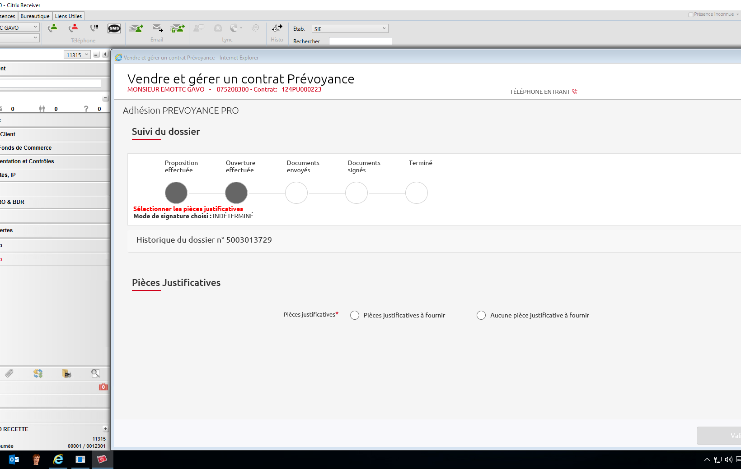
Souscription prévoyance pro
027192-01 Tribu Pro – souscription prévoyance pro
Téléphone papier
Suite à création du contrat dans Myassur, redirection vers le dossier de vente. Choisir Pièces justificatives à fournir et cliquer sur autre pièce si le contrat est éligible Madelin.

Slide 11
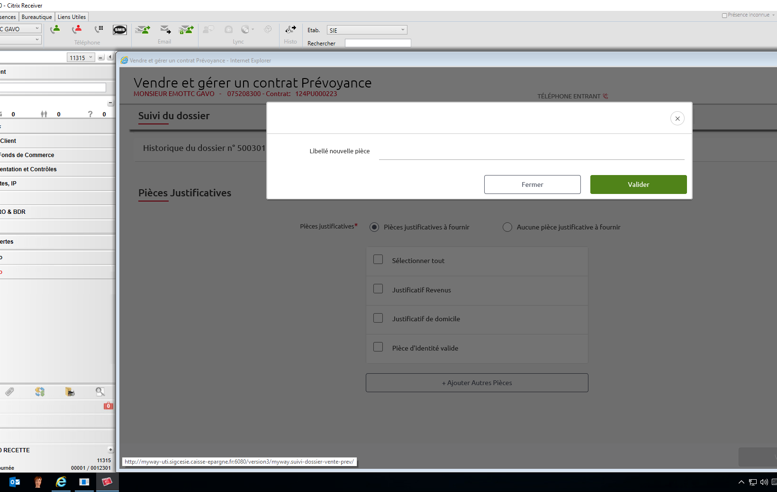
Souscription prévoyance pro
027192-01 Tribu Pro – souscription prévoyance pro
Téléphone papier
Puis cliquer sur Ajouter autres pièces et renseigner « justificatif Madelin » puis cliquer sur valider.

Slide 12
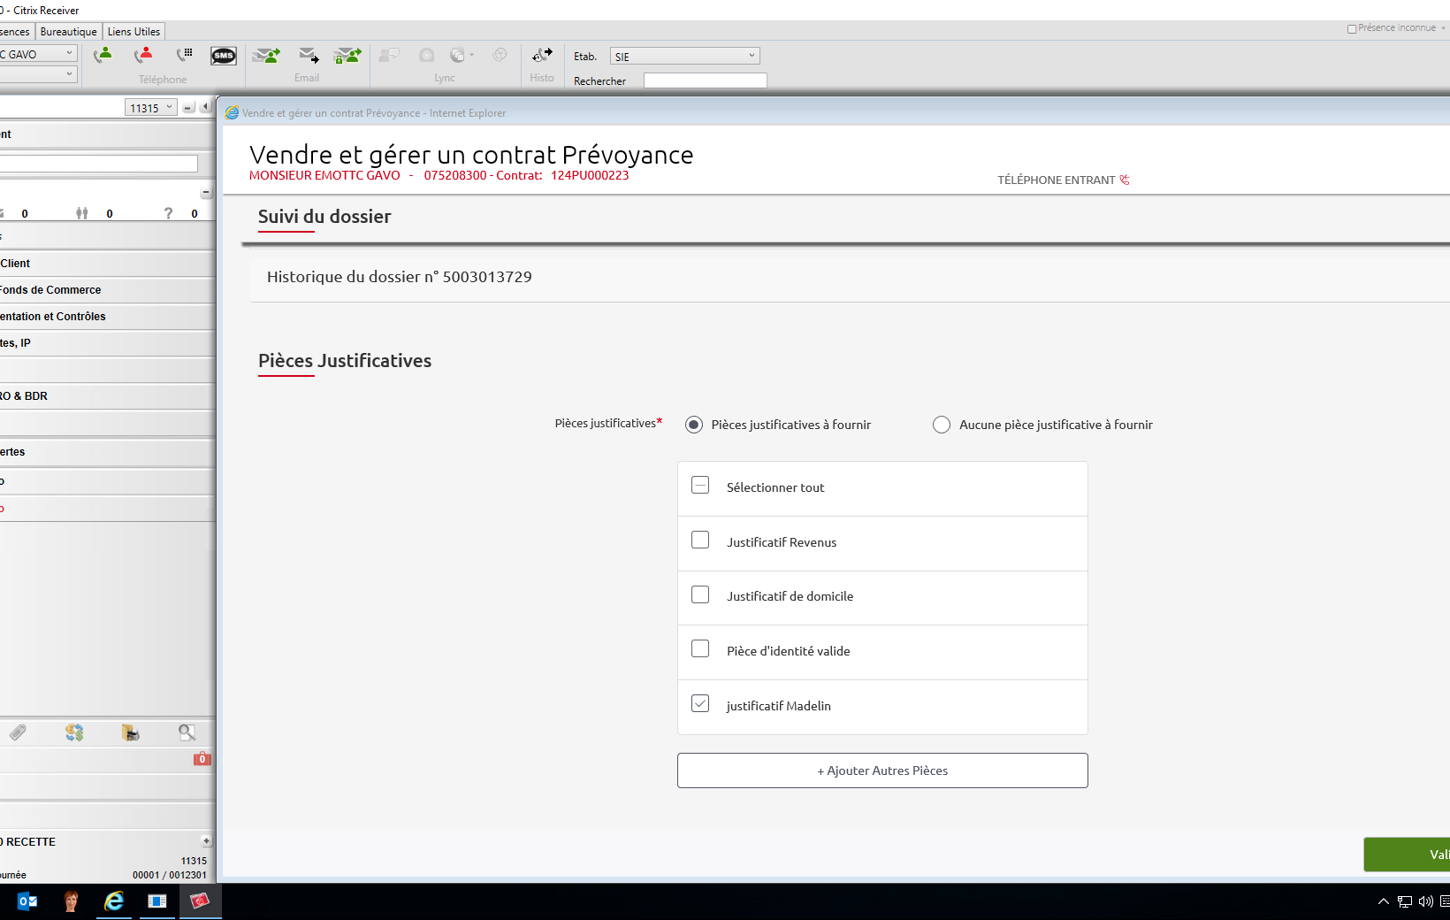
Souscription prévoyance pro
027192-01 Tribu Pro – souscription prévoyance pro
Téléphone papier
Cliquer sur valider

Slide 13
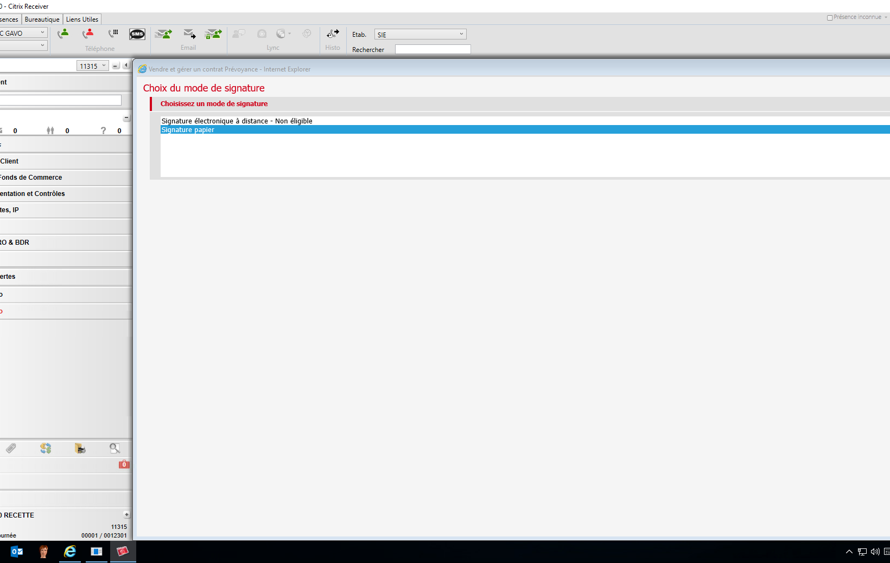
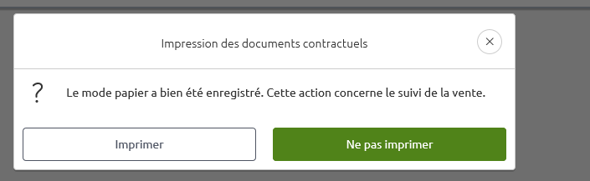
Souscription prévoyance pro
027192-01 Tribu Pro – souscription prévoyance pro
Téléphone papier
Choisir signature papier puis valider. Cliquer ensuite sur imprimer.

Slide 14
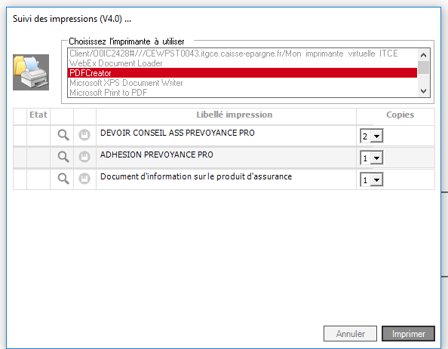
Souscription prévoyance pro
027192-01 Tribu Pro – souscription prévoyance pro
Téléphone papier
Cliquer sur imprimer

Slide 15
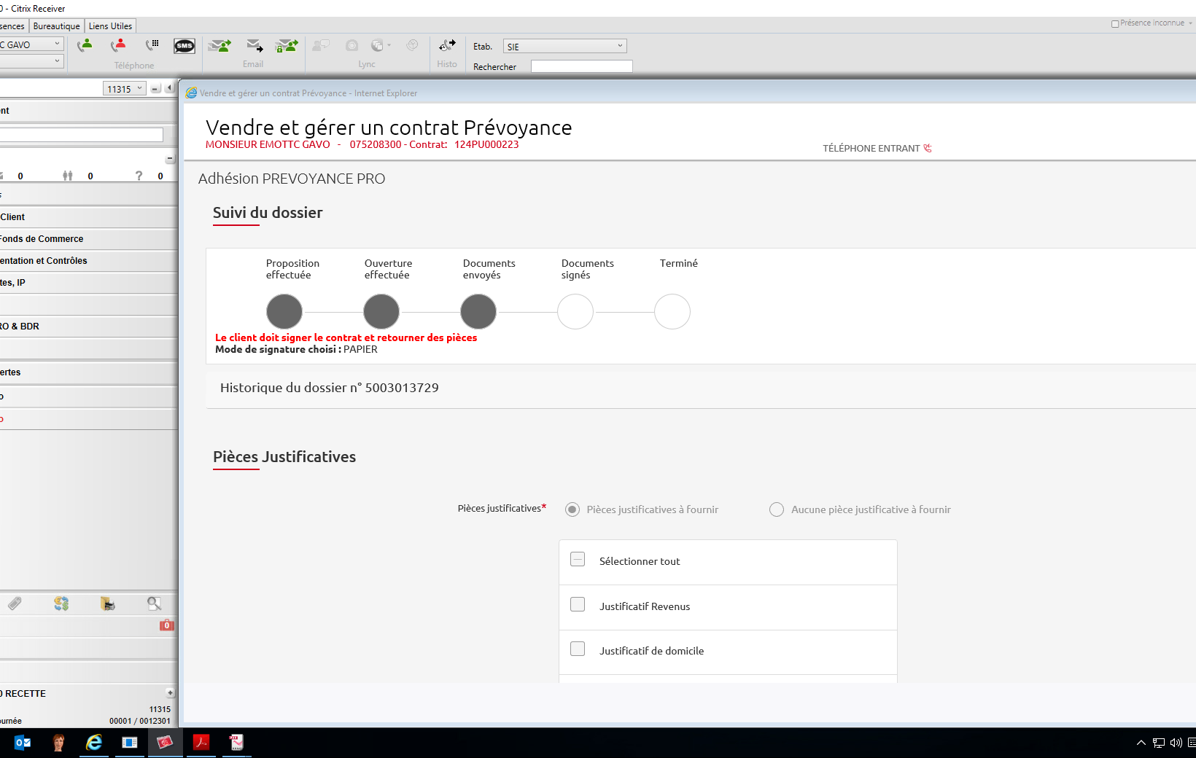
Souscription prévoyance pro
027192-01 Tribu Pro – souscription prévoyance pro
Téléphone papier
Retour sur le dossier de vente à l’état « documents envoyés ». Cliquer sur la croix en haut à droite.

Slide 16
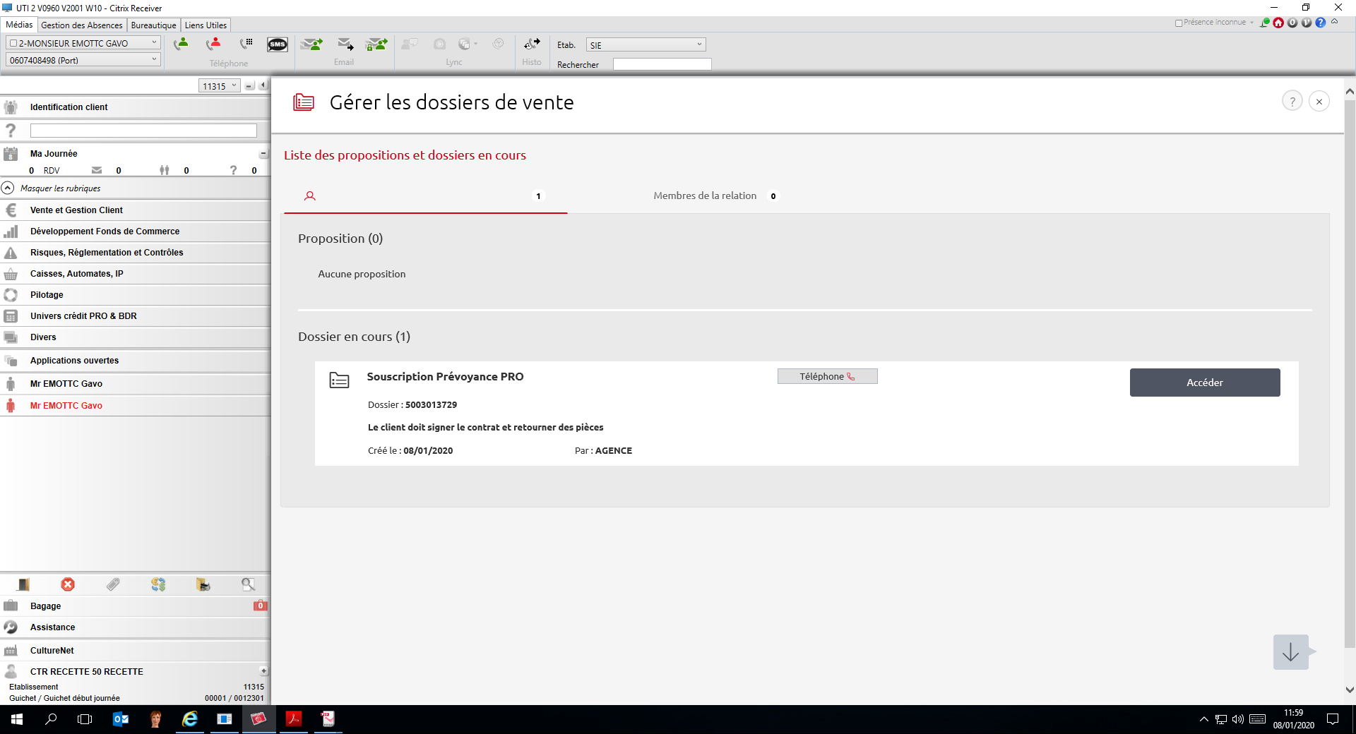
Souscription prévoyance pro
027192-01 Tribu Pro – souscription prévoyance pro
Téléphone papier
Lorsque le client à retourner les documents signés et le pièces à fournir, retourner sur le dossier de vente en cliquant sur « accéder ».

Slide 17
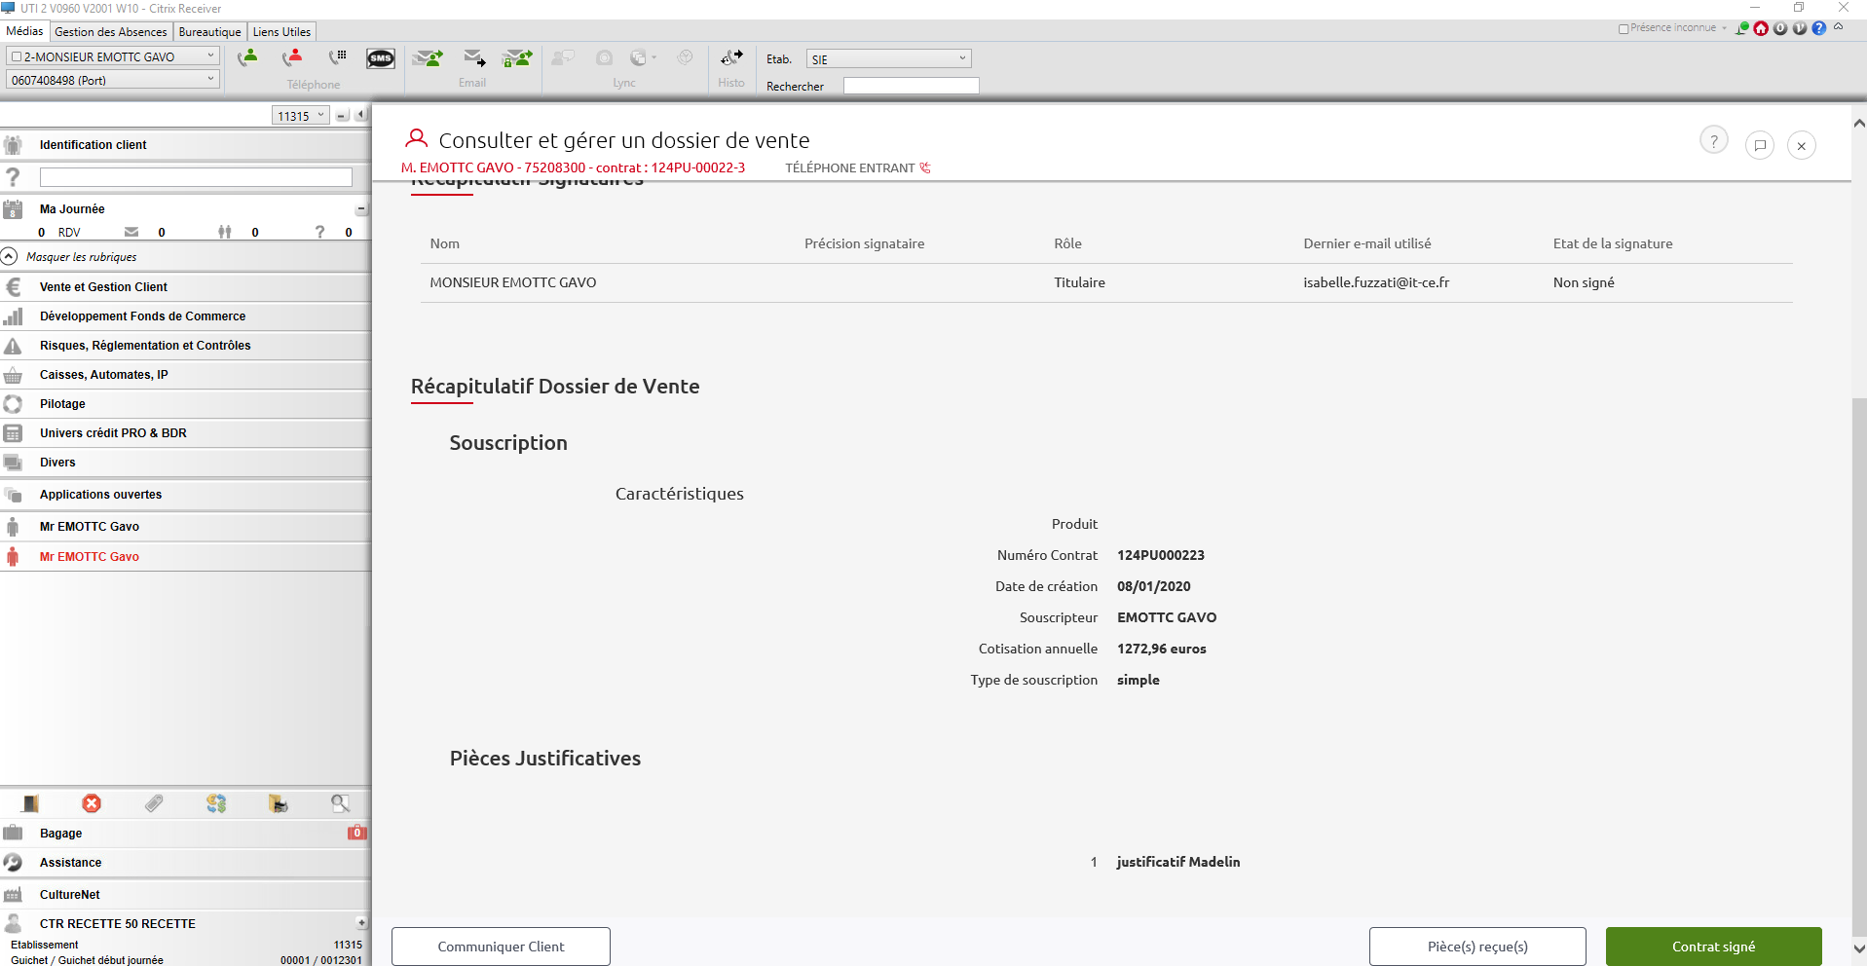
Souscription prévoyance pro
027192-01 Tribu Pro – souscription prévoyance pro
Téléphone papier
Cliquer sur contrat signé.

Slide 18
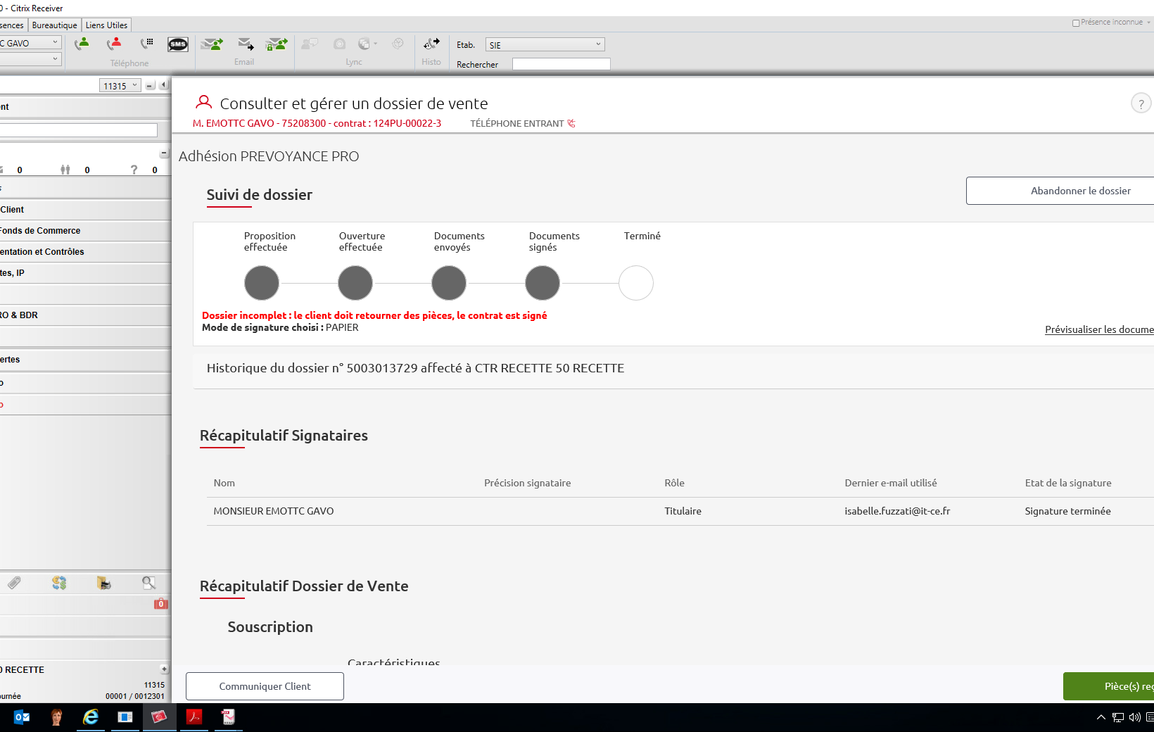
Souscription prévoyance pro
027192-01 Tribu Pro – souscription prévoyance pro
Téléphone papier
Cliquer sur pièces reçues.

Slide 19
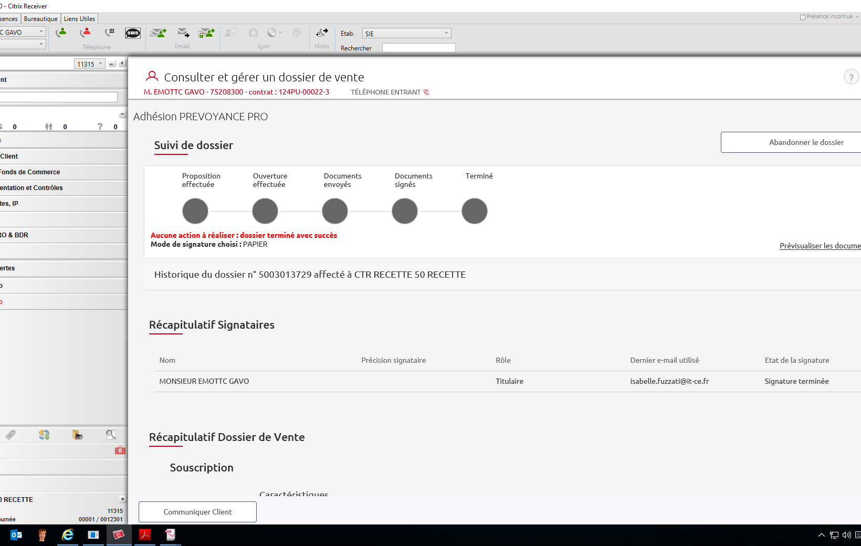
Souscription prévoyance pro
027192-01 Tribu Pro – souscription prévoyance pro
Téléphone papier

Slide 20
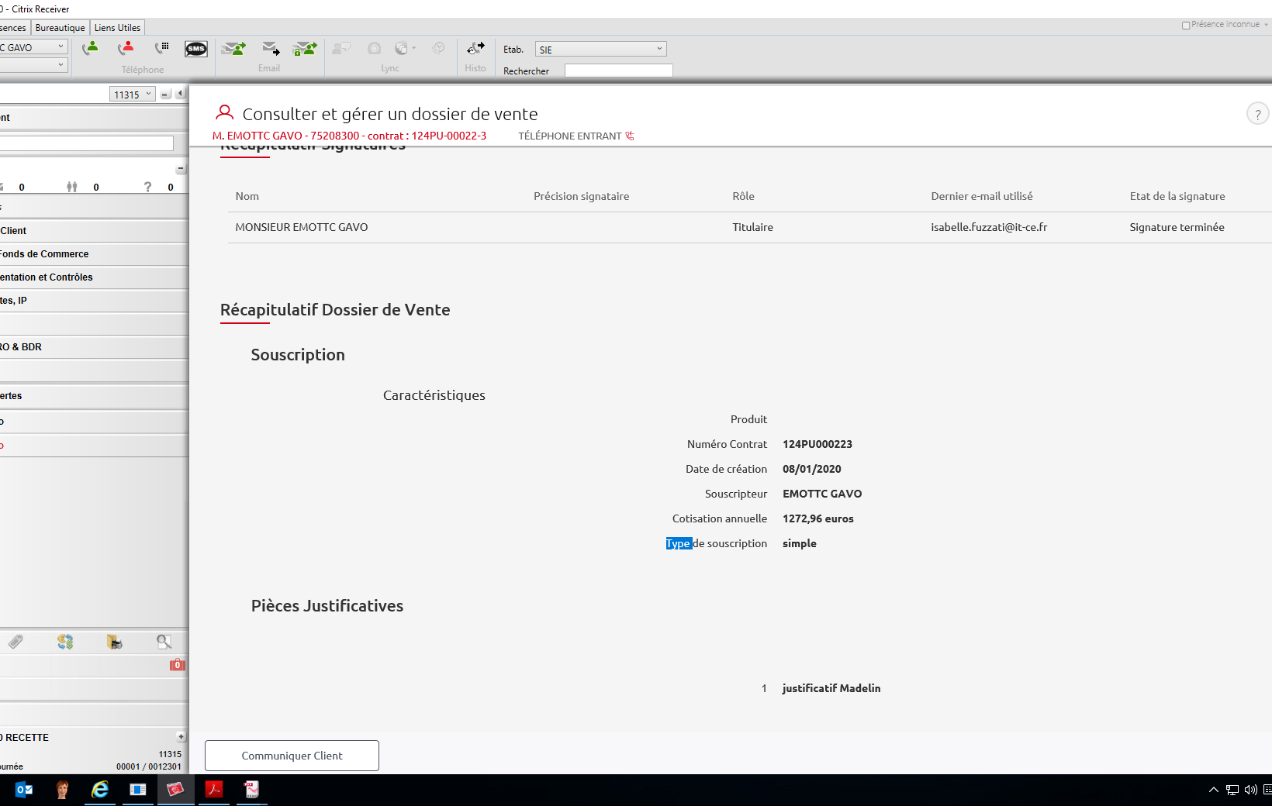
Souscription prévoyance pro
027192-01 Tribu Pro – souscription prévoyance pro
Téléphone papier
Fermer le dossier de vente

Slide 21
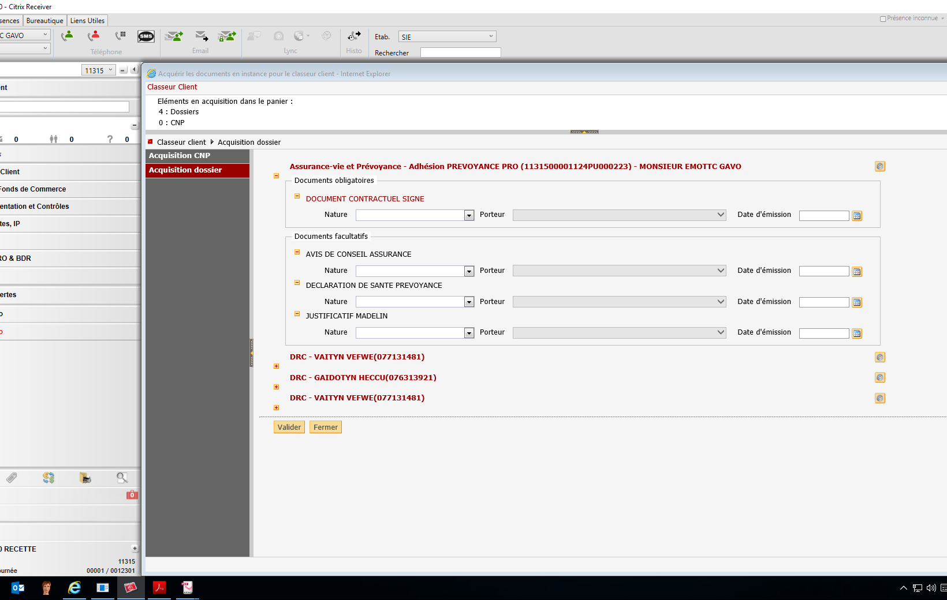
Souscription prévoyance pro
027192-01 Tribu Pro – souscription prévoyance pro
Téléphone papier
Aller dans Classeur Client/collecte en instance et scanner les documents

Slide 22
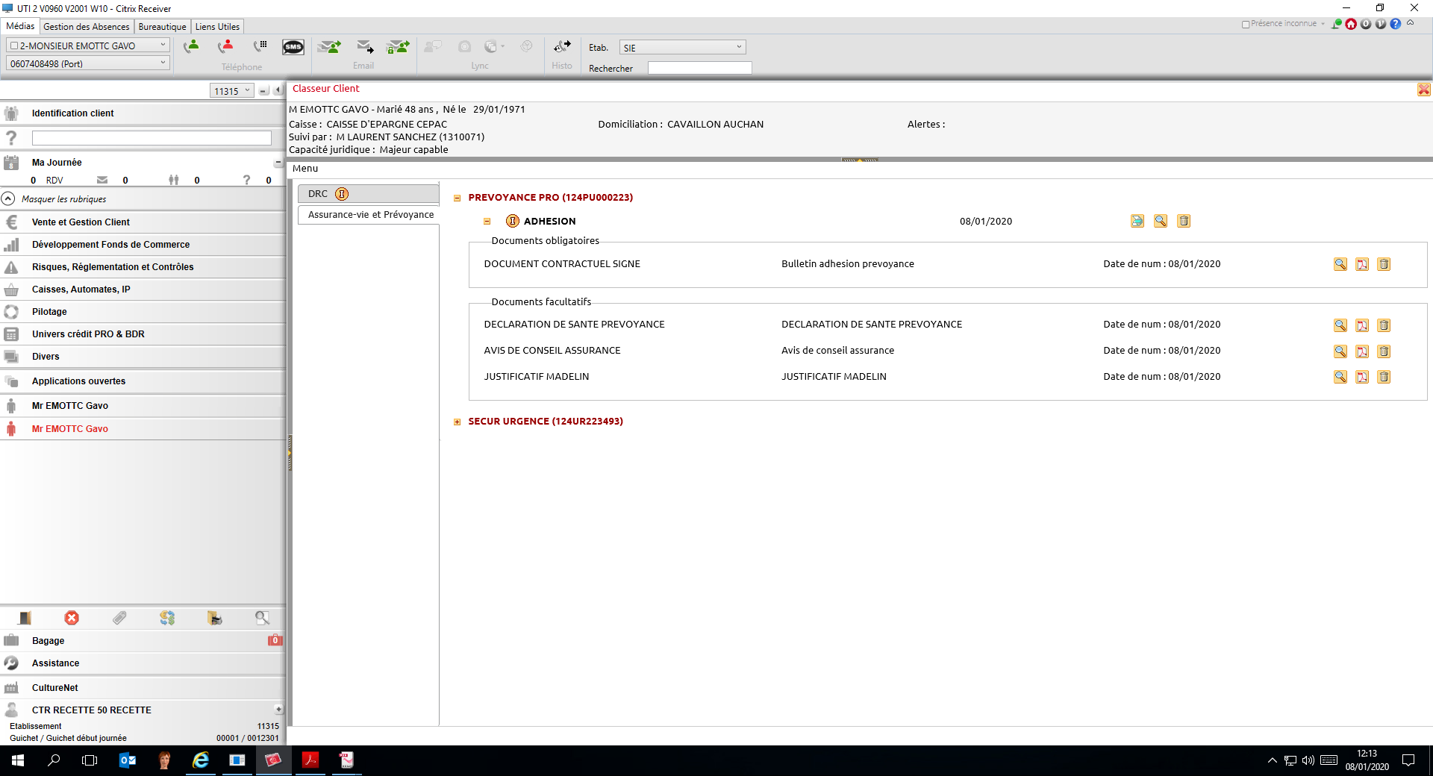
Souscription prévoyance pro
Téléphone papier
Les documents numérisés se trouvent dans l’onglet « Assurance-vie et Prévoyance »

